Slide 1
Wprowadzenie do KMS

Slide 2
Krótkie informacje organizacyjne
spotkania odbywają się co środę o godzinie 18.00
zajęcia są prowadzone w bloku: wykład, prezentacja algorytmów, laboratoria
każdy członek jest zobligowany do aktywnego uczestniczenia w życiu koła

Slide 3
Plusy koła
luźna atmosfera, brak spin, możliwe pójścia na ustępstwa w granicach rozsądku
dodatkowe oceny z zajęć (uczniowie IV)*
możliwość uczestniczenia w konferencjach naukowych, wyjazdach na konkursy i nie tylko
pomoc w zajęciach, konsultacje
pokój Koła

Slide 4
Zasady korzystania z pokoju koła

Slide 5
Linki związane z kołem
Facebook: https://www.facebook.com/kolomatematykistosowanej
Discord: https://discord.gg/puFkN66 (nick -> imię i nazwisko)
Strona wydziałowa (w trakcie zmian): http://www.mat.umk.pl/web/kms/kolo-matematyki-stosowanej

Slide 6
Kontakt
Zarząd:
Tomasz Derek (przewodniczący):
mail: derek@mat.umk.pl
nr: 664 457 393
Maciej Aszyk (zastępca):
mail: matt.aszyk@gmail.com
nr: 509 287 762
Tomasz Rahn (sekretarz)
mail: drejzer@mat.umk.pl
884 263 942

Slide 7
Plan na dziś
Co to znaczy, że coś jest inteligentne? (mały rys historyczny)
Gdzie wykorzystujemy sztuczną inteligencję
Parę ciekawych przykładów
Omówienie zajęć z Pythona*
Czas na pytania
Może małe piwko? B)

Slide 8
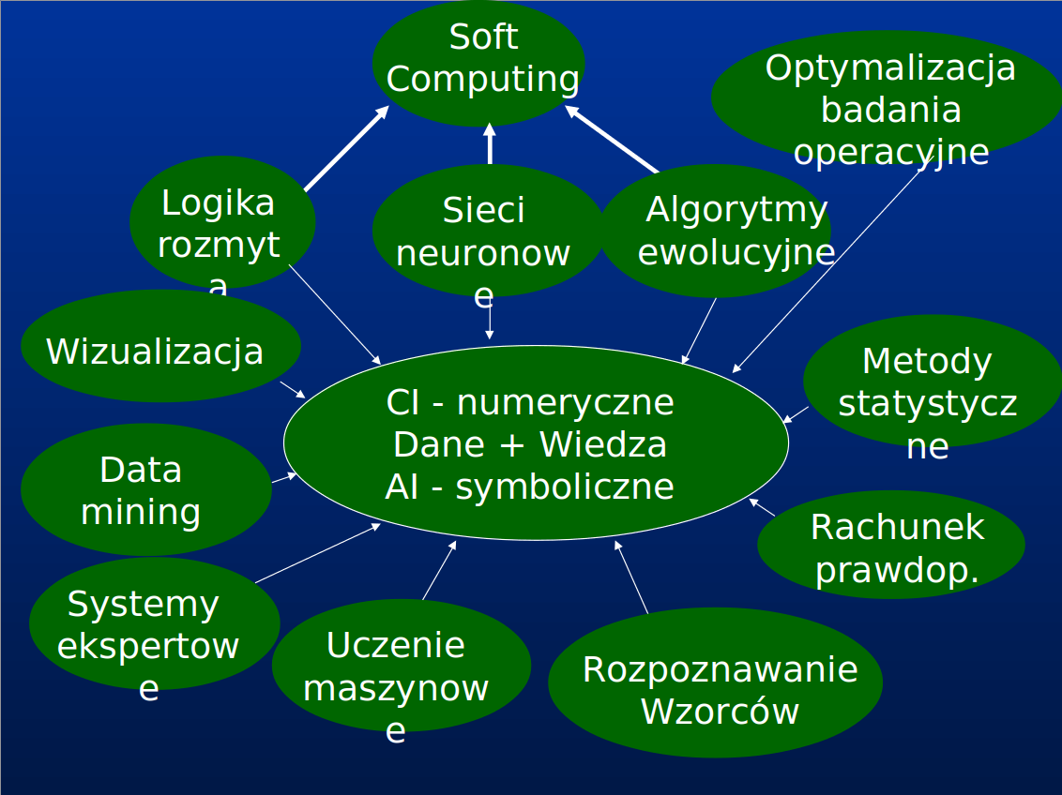

Slide 9
Co to jest inteligencja
uczenie się
wykorzystywanie wiedzy
uogólnianie
percepcja
zdolności poznawcze, np. zdolność rozpoznawania danego obiektu w dowolnym kontekście
analiza
myślenie koncepcyjne i abstrakcyjne
Notes:
W literaturze możemy się spotkać z definicją inteligencji jako umiejętności przystosowywania się do nowych zadań i warunków życia albo sposobem, w jaki człowiek przetwarza informacje i rozwiązuje problemy.

Slide 10
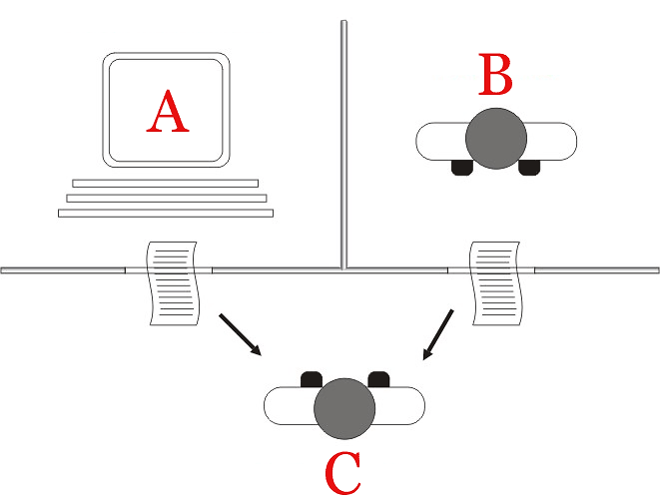
Test Turinga
Notes:
W 1950 roku Alan Turing zaproponował ten test w ramach badań nad stworzeniem sztucznej inteligencji – zamianę pełnego emocji i w jego pojęciu bezsensownego pytania Czy maszyny myślą? na pytanie lepiej zdefiniowane.

Slide 11
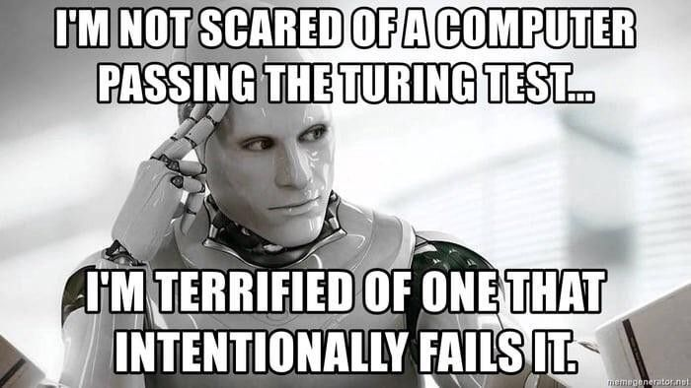

Slide 12
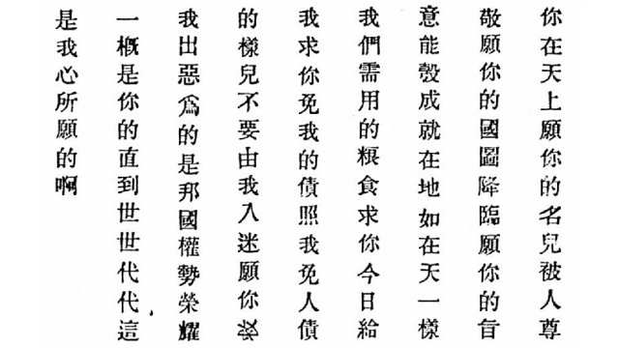
Problem Chińskiego pokoju - A co jeśli to wszystko jest tylko na niby?

Slide 13
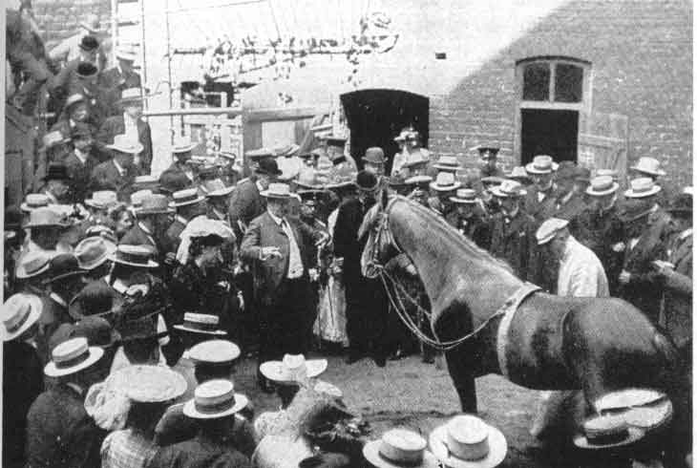
A co powiecie na mądrego konia?
Notes:
koń, który był uważany za inteligentnego i potrafiącego porozumiewać się z ludźmi. Miał także posiadać nadzwyczajne zdolności matematyczne oraz językowe. Przez kilka lat nikt nie potrafił obalić tezy o inteligencji konia. Dopiero zastosowanie nowoczesnych (jak na pocz. XX w.) metod badawczych pozwoliło wyjaśnić sprawę Hansa.
Pochodzący z Kowalewa Pomorskiego Berlińczyk Wilhelm von Osten starał się udowodnić, że zwierzęta są inteligentniejsze niż się zwykle uważa. Próbował uczyć konie porozumiewania się i matematyki, ale bez efektów. W 1900 r. kupił rosyjskiego ogiera imieniem Hans, który zdawał się być pojętnym uczniem. Wysiłkami von Ostena interesował się Karl Krall, przemysłowiec z Elberfeldu (obecnie Wuppertal). Później Krall sam zaczął prowadzić szkolenia koni. Kupił dwa ogiery arabskie – Muhamada i Zarifa, a Hansa otrzymał od von Ostena.
Von Osten nauczył konia specjalnego systemu porozumiewania przez stukanie kopytem, który służył mu do odpowiedzi na różnorodne pytania ludzi. Mądry Hans miał rzekomo: rozwiązywać proste zadania matematyczne, odróżniać akordy harmonijne od dysonansów, oznaczać bieżącą datę.
Duży rozgłos przyniosła Mądremu Hansowi lokalna prasa. Na jej łamach wybuchła także gorąca polemika między wierzącymi a niewierzącymi w zdolności konia.
Pierwsza komisja
W roku 1904 powołano pierwszą komisję, która miała zbadać przypadek Mądrego Hansa, wyjaśnić zjawisko oraz wydać opinię o prawdziwości lub oszustwie. W jej skład wchodzili: profesorowie psychologii i fizjologii, dyrektor ogrodu zoologicznego, dyrektor cyrku, lekarz weterynarii i oficerowie kawalerii. Komisja nie potrafiła wykazać żadnych znamion fałszerstwa, ale powstrzymała się od wyjaśniania lub komentowania badanego zjawiska.
Druga komisja
Z powodu niezadowalających wyników pierwszej komisji w 1907 r. zorganizowano drugą, w której składzie był berliński psycholog Oskar Pfungst. Przeprowadził wiele prób, po czym złożył zeń sprawozdanie. Zawarł w nim opinię, że koń nie tylko nie jest nadzwyczajnie inteligentny, ale także nie zna liczb i liter, a z tego, co mówią do niego ludzie, nie rozumie absolutnie nic.

Slide 14
Gdzie wykorzystujemy sieci neuronowe
detekcja obiektów
rozpoznawanie twarzy
decyzje bankowe
ocena ryzyka
rozpoznawanie pisma
przetwarzanie języka naturalnego (NLP)
i wiele innych

Slide 15
Koniec

